Slide 1
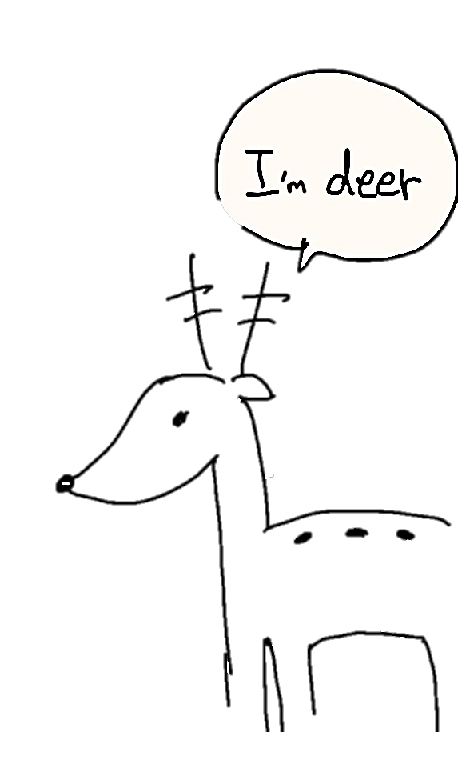
Capstone Design (2)
진행과정 발표
iDeer

Slide 2
CONTENTS
:: 방학동안 진행된 사항
:: 문제사항
:: 변경사항
:: 변경 후 진행된 사항

Slide 3

진행과정 발표
방학동안 진행된 사항

Slide 4
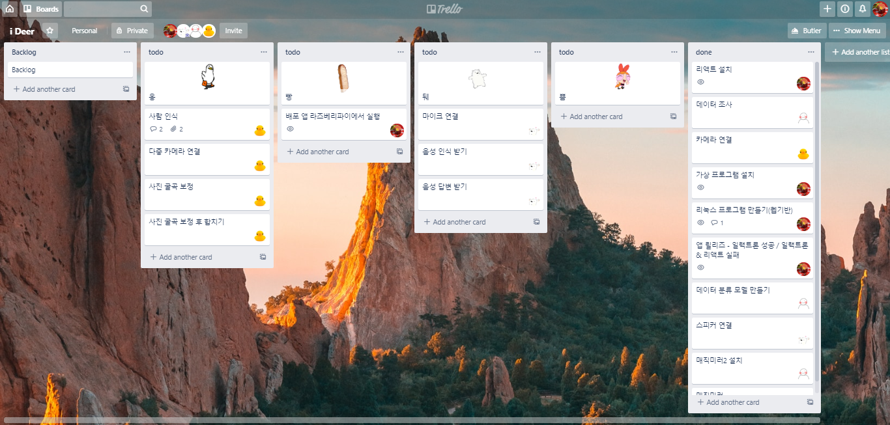
진행과정

Slide 5
진행과정 발표
문제사항

Slide 6
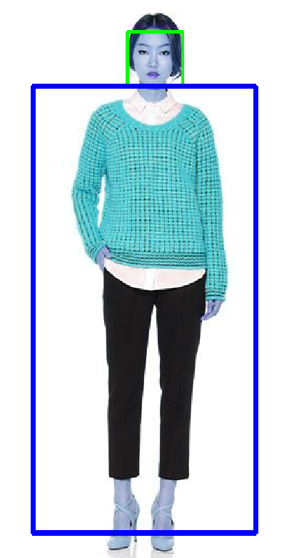
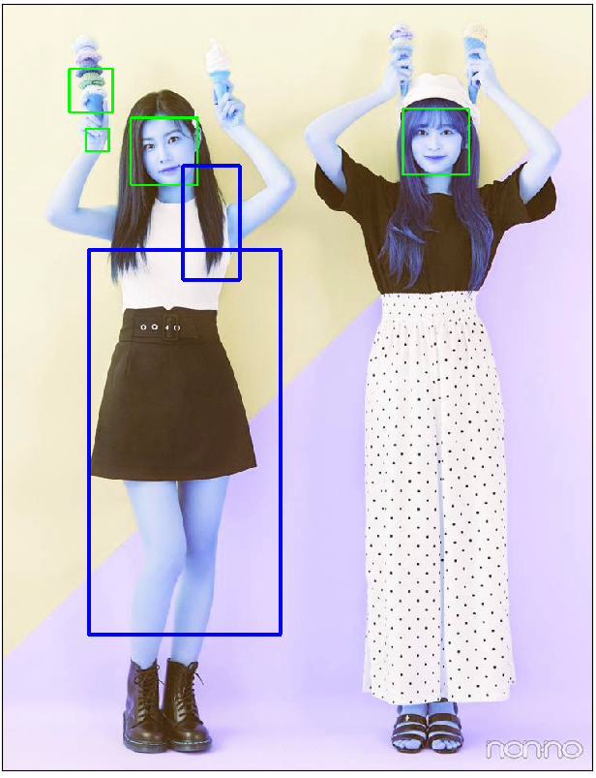
문제사항
정자세 외 다른 포즈 인식 정확도 하락

Slide 7
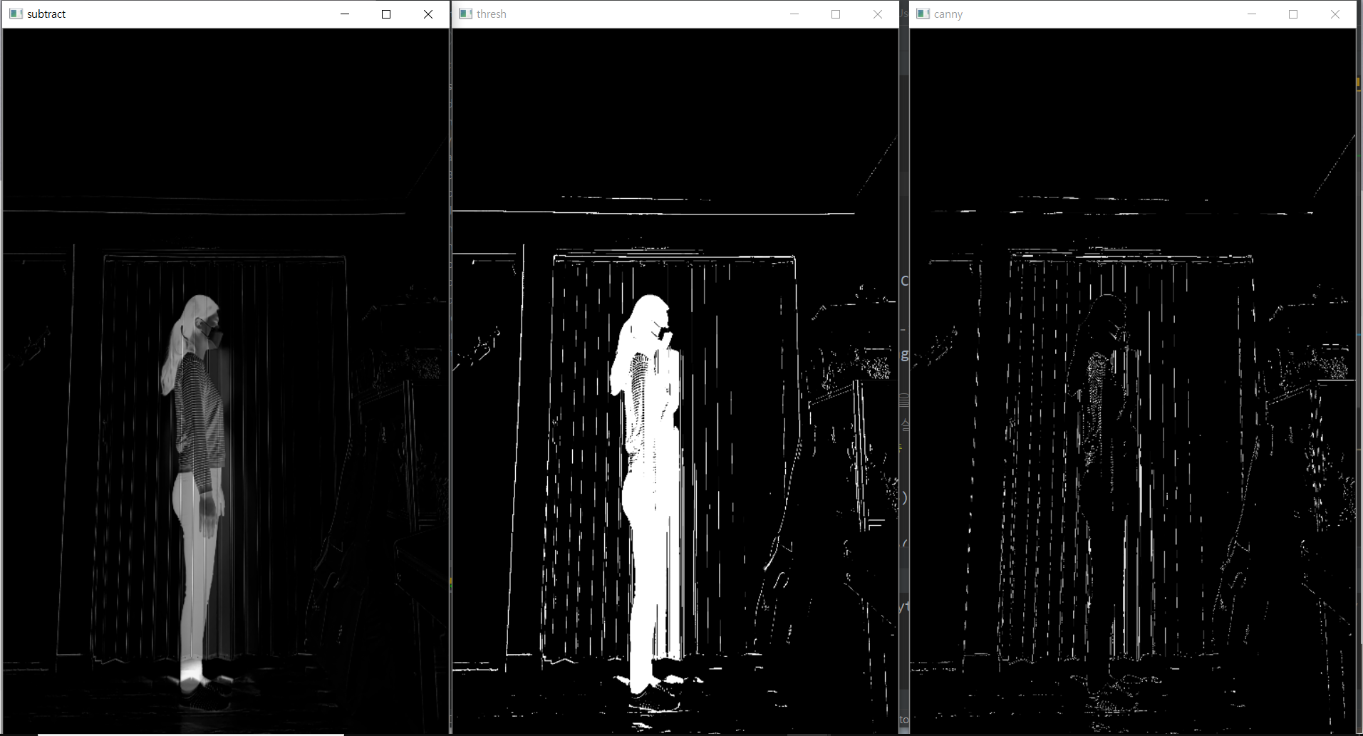
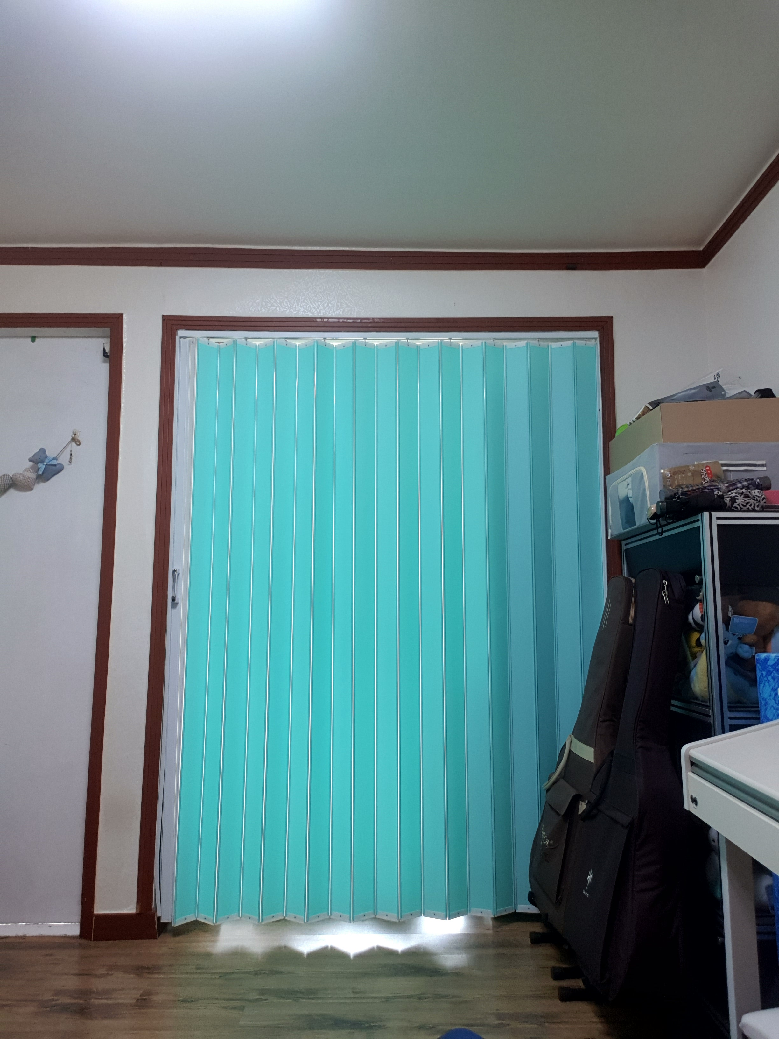
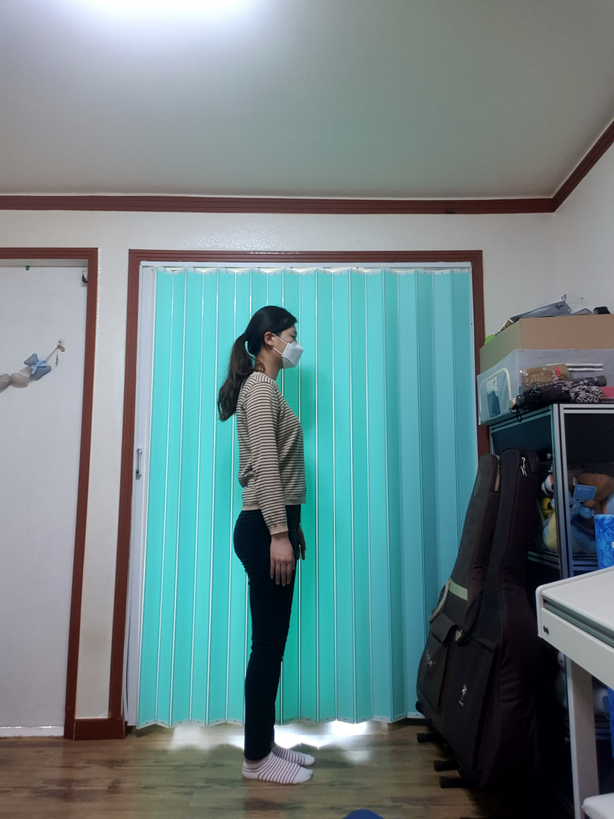
문제사항
테두리 추출 방법
배경만 있는 이미지(A), 인물이 포함된 이미지(B)가 존재
1. A와 B의 빼기연산을 통해 차이가 있는 부분을 구함
2. 1에서 구한 이미지에서 일정 값 이상을 가지는 부분을 255값(흰색)으로 만듦
3. 2에서 구한 이미지에서 테두리를 구함
(A)
(B)
(1)
(2)
(3)
1. 원래 배경과 비슷한 색을 가진다면 구분하지 못함
2. 사람 외의 것까지 결과에 포함됨
3. 그림자가 포함됨
결과

Slide 8
진행과정 발표
변경사항

Slide 9
변경사항
▶ 사람인식과 치수측정 어려움 ➔ 치수 재는 기능 제거 ➔ 다른 기능을 추가
▶ 작품명을 스마트 눈바디 거울에서 “Life Manager”로 변경
제거
유지
추가
사람 인식
눈바디 기록
음성인식
체중기록
알람 기능
운동 영상
일정 관리
날씨와 미세먼지
오늘의 뉴스 속보
택배조회

Slide 10
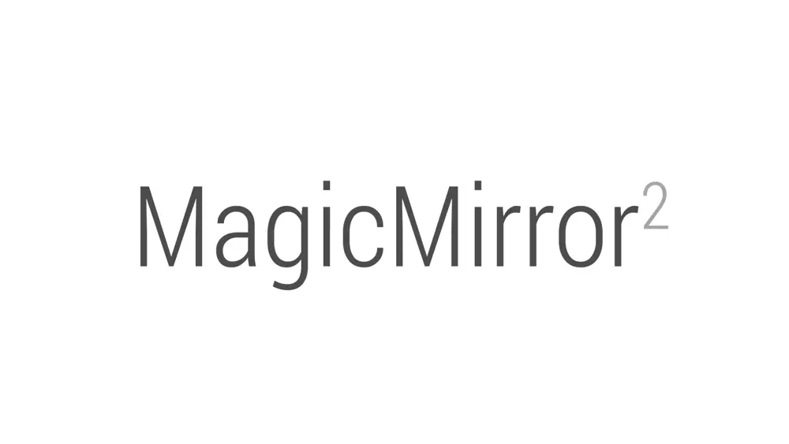


변경사항
알람 등록
일정 관리 동기화
영상재생 컨트롤
택배 운송장번호 등록
연동
오픈소스 “MagicMirror2” 사용
모바일 어플
기본 모듈 + 제작 모듈로 구성

Slide 11
진행과정 발표
변경 후 진행된 사항

Slide 12
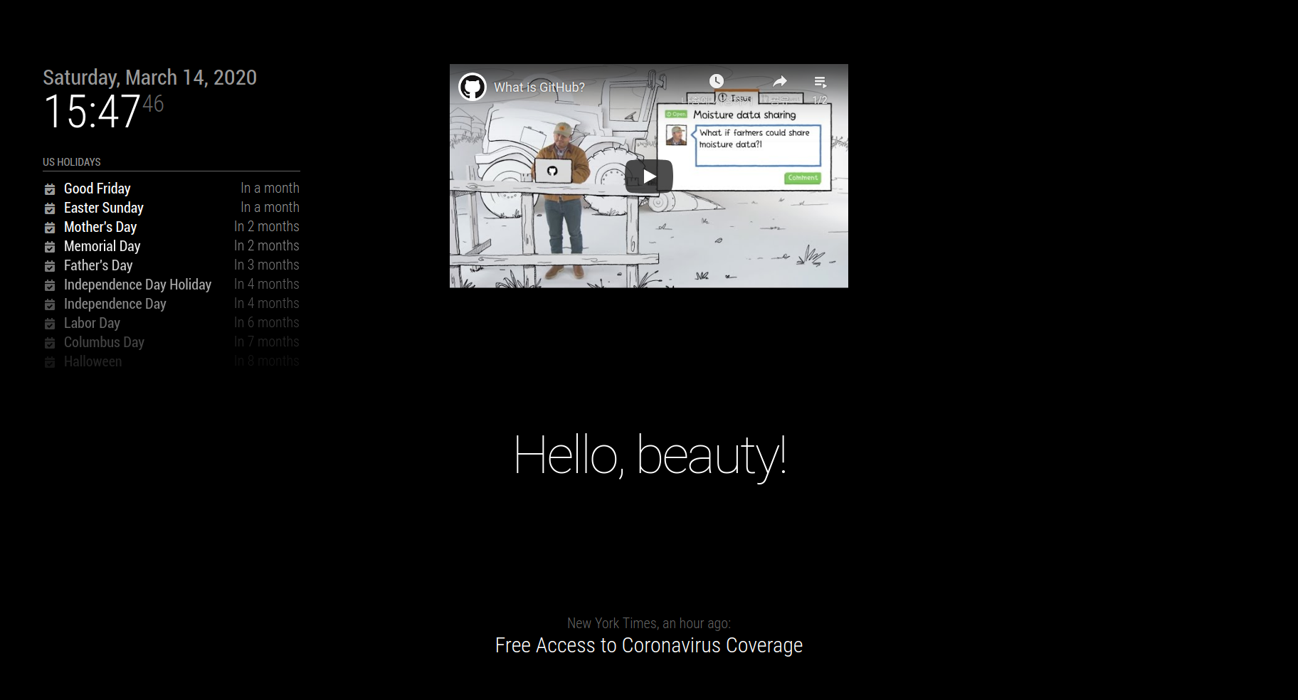
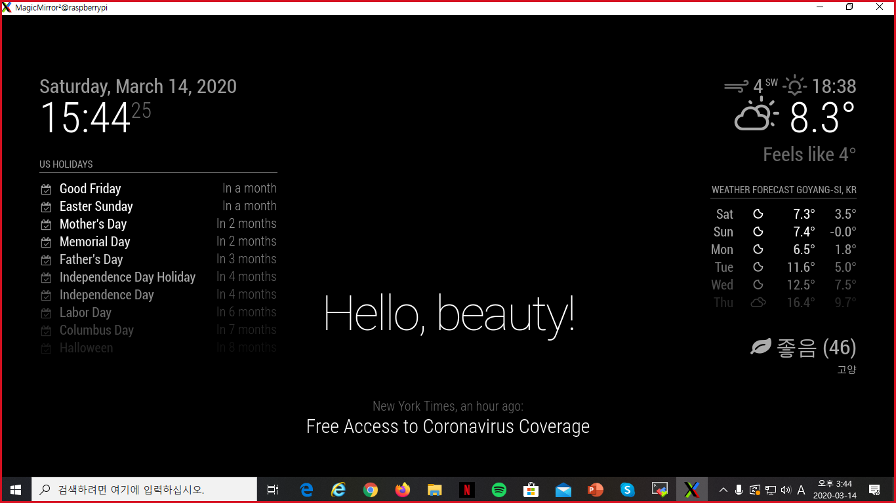
변경 후 진행된 사항
“MagicMirror2” 설치
영상 재생
시간, 일정, 날씨, 미세먼지 모듈 적용

